Slide 1
سیستم‌های کنترل خطی
مشخصات پاسخ فرکانسی

Slide 2
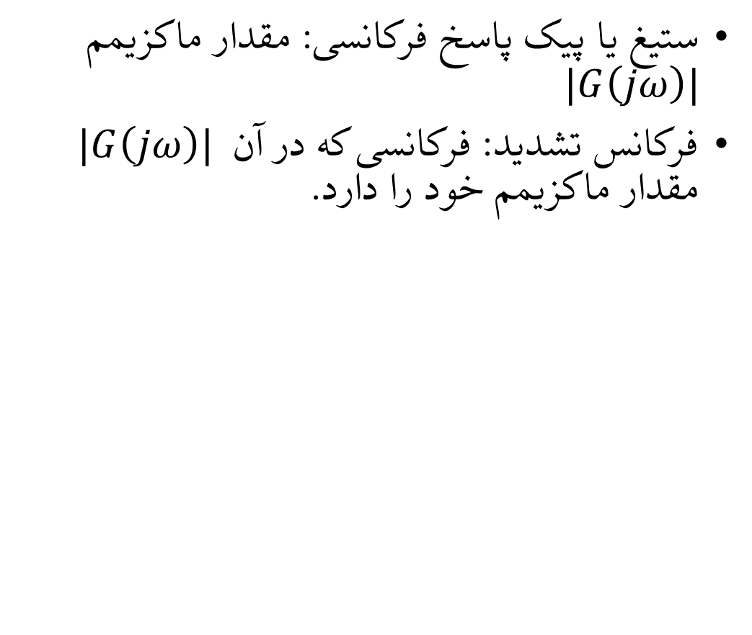
مشخصات پاسخ فرکانسی
ستیغ یا پیک پاسخ فرکانسی: مقدار ماکزیمم $|G\left(jω\right)|$
فرکانس تشدید: فرکانسی که در آن $|G\left(jω\right)|$ مقدار ماکزیمم خود را دارد.

Slide 3
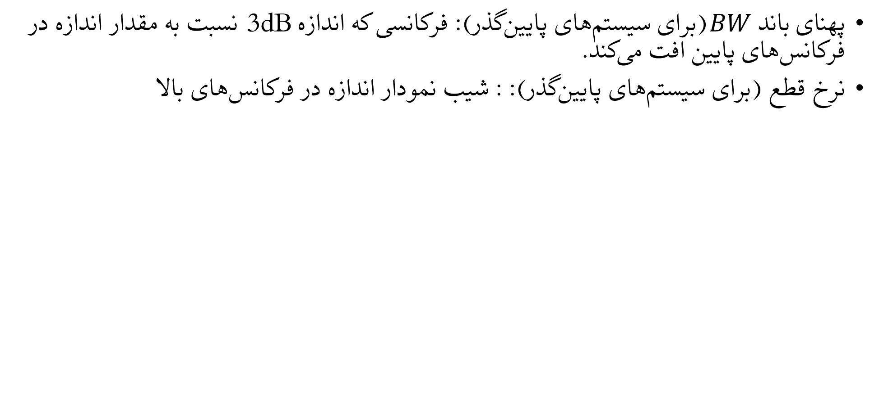
مشخصات پاسخ فرکانسی
پهنای باند $BW$(برای سیستم‌های پایین‌گذر): فرکانسی که اندازه 3dB نسبت به مقدار اندازه در فرکانس‌های پایین افت می‌کند.
نرخ قطع (برای سیستم‌های پایین‌گذر): : شیب نمودار اندازه در فرکانس‌های بالا

Slide 4
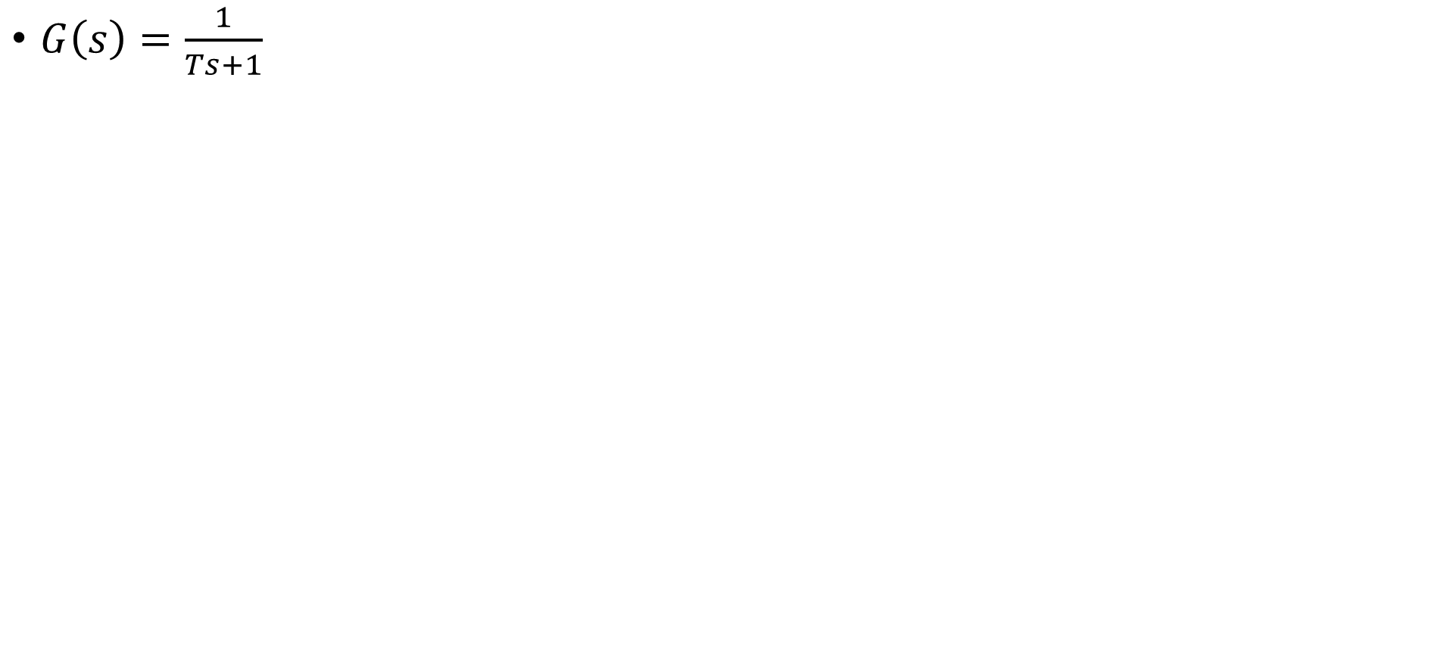
سیستم مرتبه۱
$G\left(s\right)=\frac{1}{Ts+1}$

Slide 5
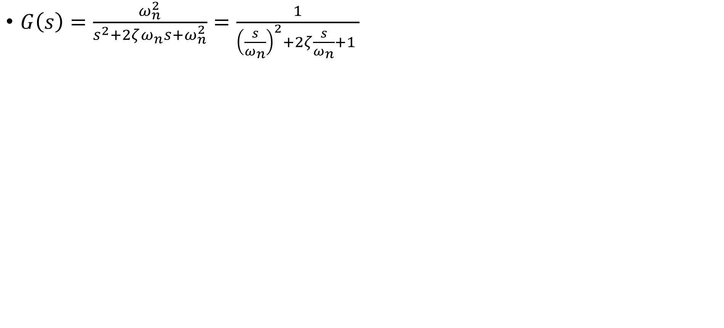
سیستم مرتبه۲
$G\left(s\right)=\frac{ω_{n}^{2}}{s^{2}+2ζω_{n}s+ω_{n}^{2}}=\frac{1}{{\left(\frac{s}{ω_{n}}\right)}^{2}+2ζ\frac{s}{ω_{n}}+1 }$

Slide 6
سیستم مرتبه۲
$G\left(s\right)=\frac{ω_{n}^{2}}{s^{2}+2ζω_{n}s+ω_{n}^{2}}=\frac{1}{{\left(\frac{s}{ω_{n}}\right)}^{2}+2ζ\frac{s}{ω_{n}}+1 }$

Slide 7
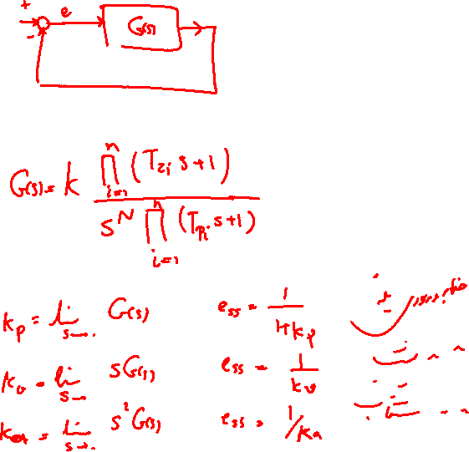
پاسخ فرکانسی و حلقه فیدبک

Slide 8
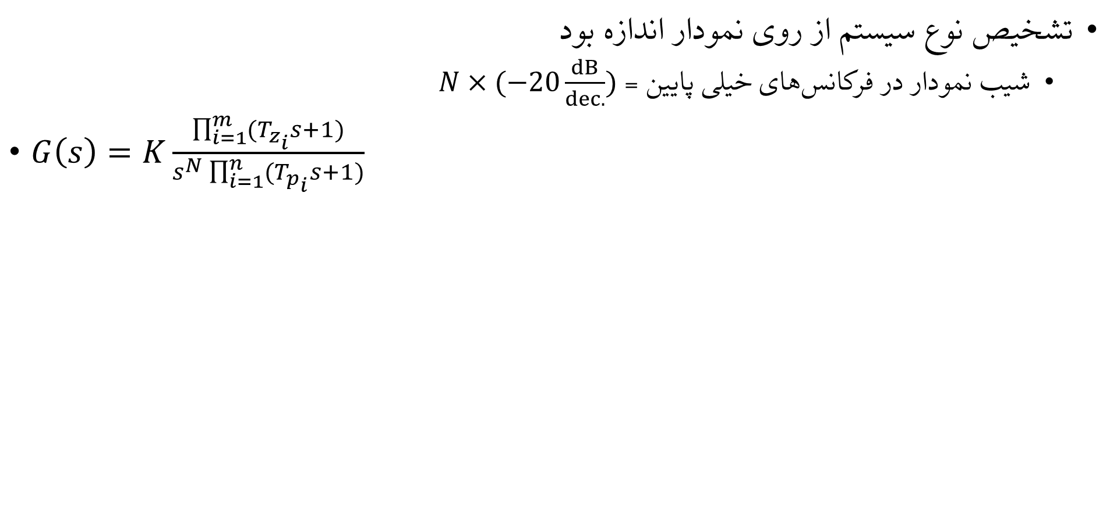
نوع سیستم و ثابت‌های خطا
تشخیص نوع سیستم از روی نمودار اندازه بود
شیب نمودار در فرکانس‌های خیلی پایین = $N×(−20\frac{dB}{dec.})$
$G\left(s\right)=K\frac{\prod_{i=1}^{m}{(T_{z_{i}}s+1)}}{s^{N}\prod_{i=1}^{n}{(T_{p_{i}}s+1)}}$

Slide 9
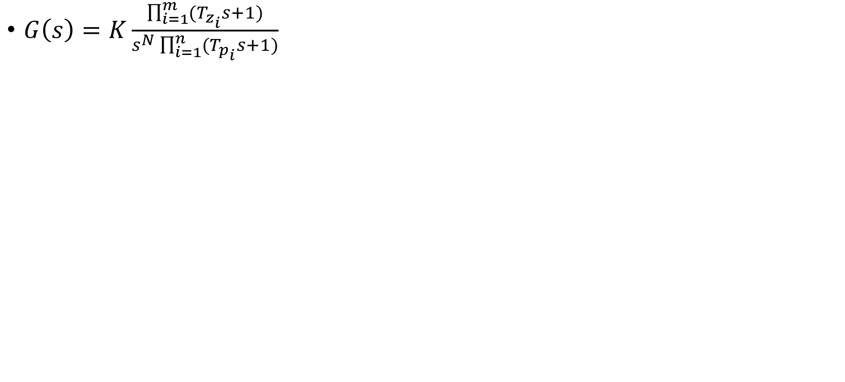
نوع سیستم و ثابت‌های خطا
$G\left(s\right)=K\frac{\prod_{i=1}^{m}{(T_{z_{i}}s+1)}}{s^{N}\prod_{i=1}^{n}{(T_{p_{i}}s+1)}}$

Slide 10
نوع سیستم و ثابت‌های خطا
$G\left(s\right)=K\frac{\prod_{i=1}^{m}{(T_{z_{i}}s+1)}}{s^{N}\prod_{i=1}^{n}{(T_{p_{i}}s+1)}}$

Slide 11
نوع سیستم و ثابت‌های خطا
$G\left(s\right)=K\frac{\prod_{i=1}^{m}{(T_{z_{i}}s+1)}}{s^{N}\prod_{i=1}^{n}{(T_{p_{i}}s+1)}}$

Slide 12
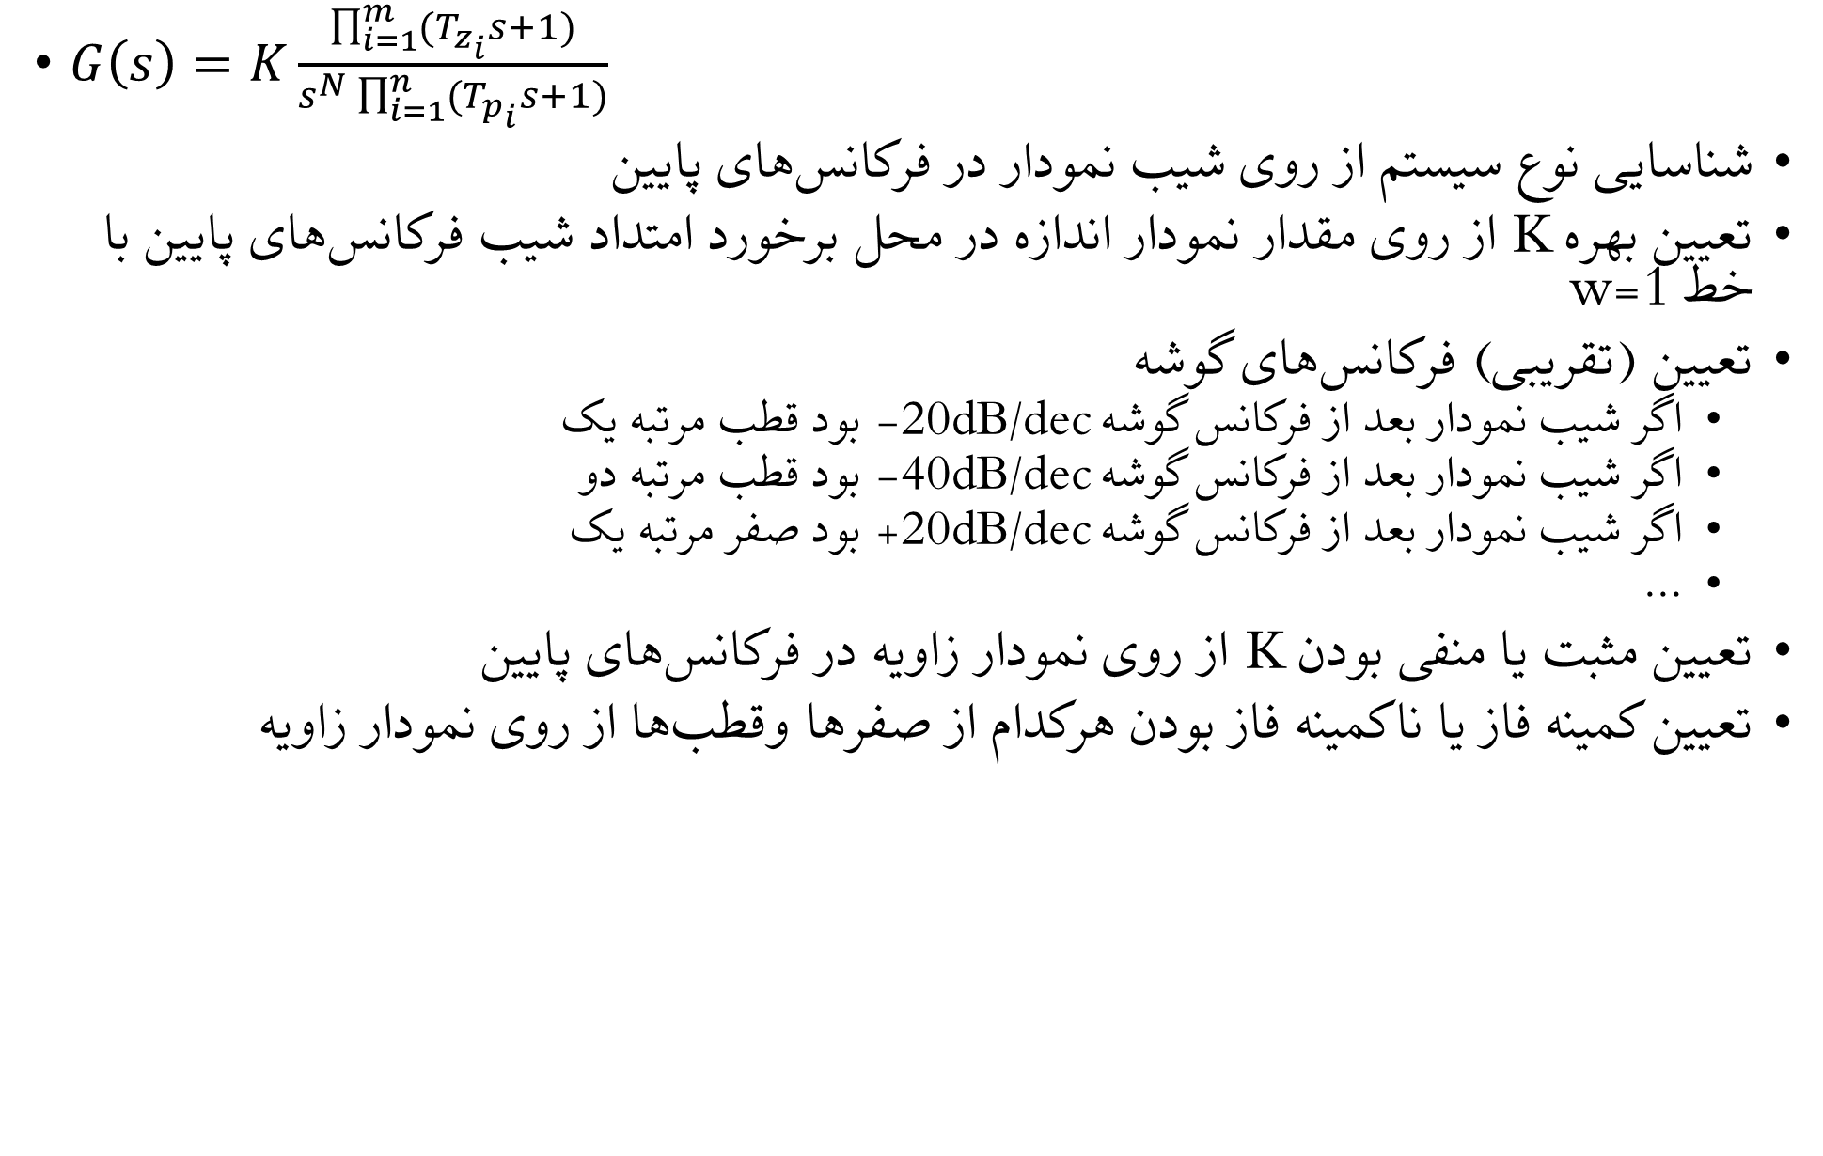
شناسایی سیستم با استفاده از نمودار بود
$G\left(s\right)=K\frac{\prod_{i=1}^{m}{(T_{z_{i}}s+1)}}{s^{N}\prod_{i=1}^{n}{(T_{p_{i}}s+1)}}$
شناسایی نوع سیستم از روی شیب نمودار در فرکانس‌های پایین
تعیین بهره K از روی مقدار نمودار اندازه در محل برخورد امتداد شیب فرکانس‌های پایین با خط w=1
تعیین (تقریبی) فرکانس‌های گوشه
اگر شیب نمودار بعد از فرکانس گوشه -20dB/dec بود قطب مرتبه یک
اگر شیب نمودار بعد از فرکانس گوشه -40dB/dec بود قطب مرتبه دو
اگر شیب نمودار بعد از فرکانس گوشه +20dB/dec بود صفر مرتبه یک
...
تعیین مثبت یا منفی بودن K از روی نمودار زاویه در فرکانس‌های پایین
تعیین کمینه فاز یا ناکمینه فاز بودن هرکدام از صفرها وقطب‌ها از روی نمودار زاویه

Slide 13
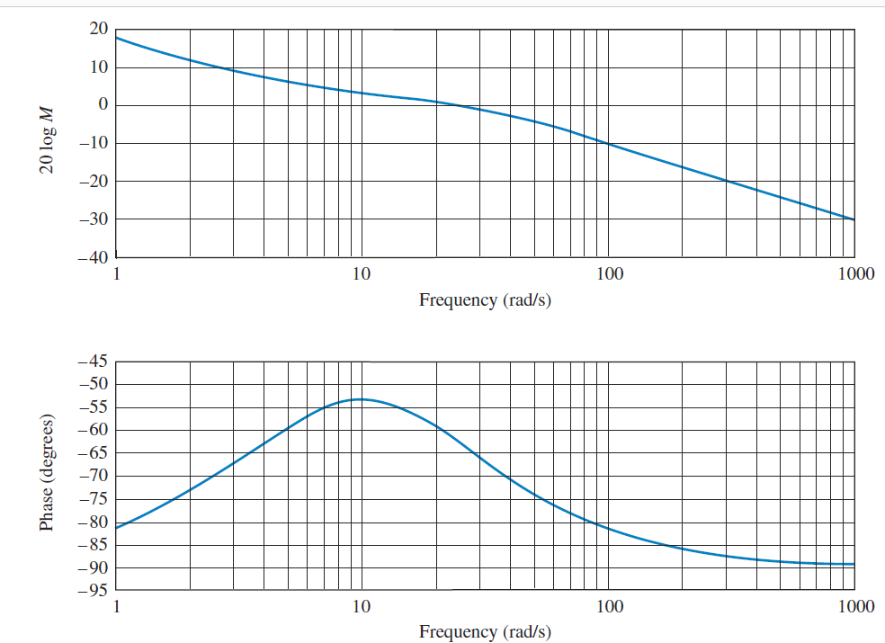
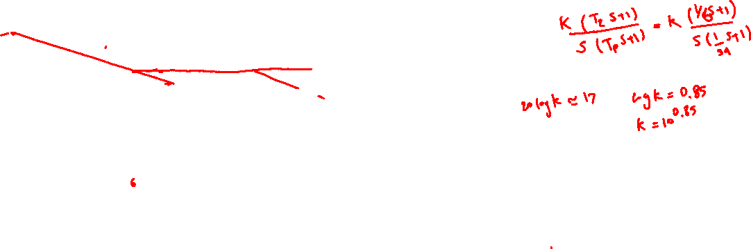
شناسایی سیستم با استفاده از نمودار بود

Slide 14
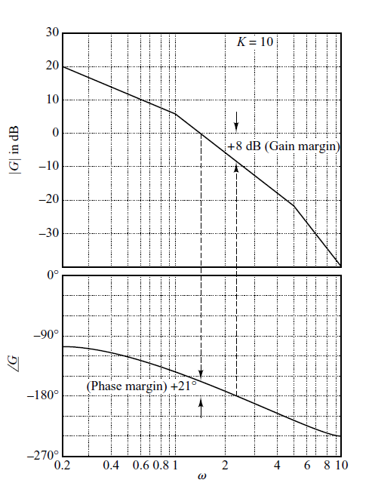
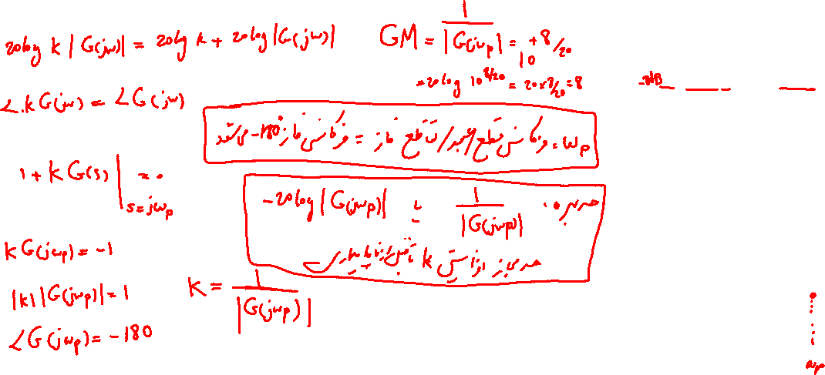
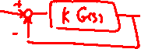
حد بهره

Slide 15
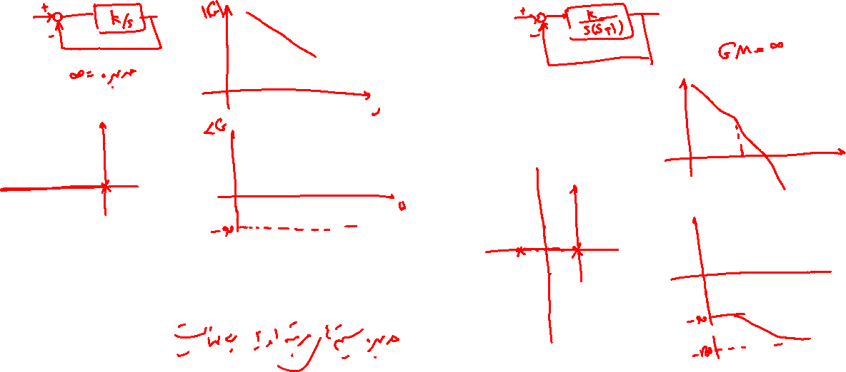
حد بهره

Slide 16
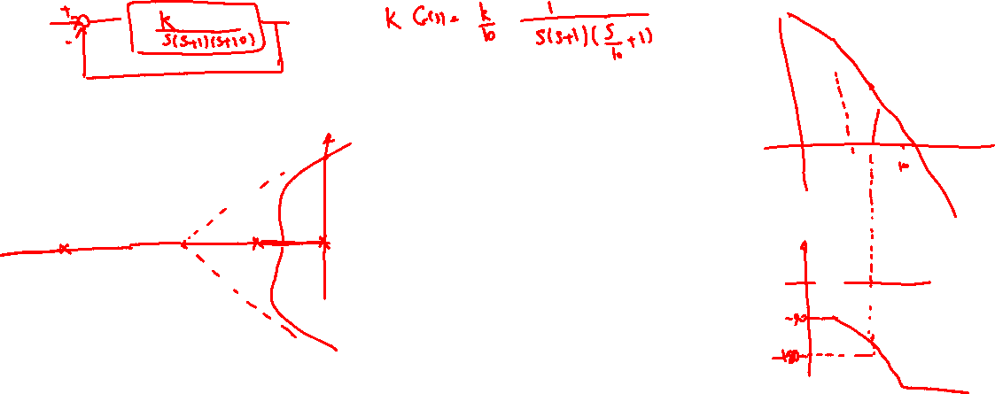
حد بهره

Slide 17
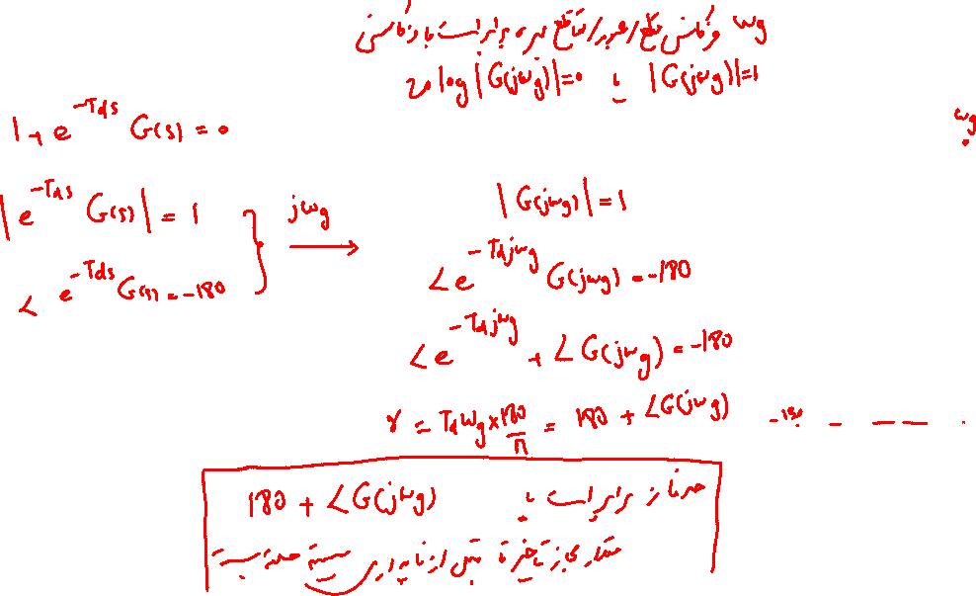
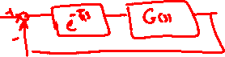
حد فاز

Slide 18
حد فاز

